Slide 1
Podstawy Prawa Pracy SNA 2018/2019
dr Eliza Mazurczak-Jasińska

Slide 2
Prawo pracy
(definicja legalna)
przepisy Kodeksu pracy oraz przepisy innych ustaw i aktów wykonawczych, określające prawa i obowiązki pracowników i pracodawców, a także postanowienia układów zbiorowych pracy i innych opartych na ustawie porozumień zbiorowych, regulaminów i statutów określających prawa i obowiązki stron stosunku pracy.
(art. 9§1 k. p.)

Slide 3
Przedmiot prawa pracy
wszystkie stosunki społeczne związane z pracą podporządkowaną ludzi (stosunki prawa pracy)
Stosunki pracy zachodzą między pracodawcami i pracownikami w. procesach pracy podporządkowanej.

Slide 4
Systematyka prawa pracy
część ogólna
indywidualne prawo pracy
zbiorowe prawo pracy
(procesowe prawo pracy)

Slide 5
Funkcje prawa pracy:
(rola jaką pełni prawo pracy, jego skutki i następstwa)
funkcja ochronna
funkcja organizatorska
funkcja polubowna
funkcja rozdzielcza

Slide 6
Podstawowe zasady prawa pracy
(najistotniejsze, kluczowe prawa pracownika i obowiązki pracodawcy)
Zasada Wolności pracy
Prawo do gwarantowanego przez państwo minimalnego wynagrodzenia za pracę
Obowiązek pracodawcy szanowania godności i innych dóbr osobistych pracownika
Zasada równego traktowania pracowników
Zakaz dyskryminacji
Prawo do godziwego wynagrodzenia za pracę
Prawo do wypoczynku
Obowiązek zapewnienia pracownikom bezpiecznej i higienicznej pracy
Obowiązek zaspakajania, stosownie do możliwości i warunków, bytowych, socjalnych i kulturalnych potrzeb pracowników
Obowiązek ułatwiania pracownikom podnoszenia kwalifikacji zawodowych
Zasada wolności zrzeszania się pracowników i pracodawców
Zasada uczestnictwa pracowników w zarządzaniu zakładem pracy
(Rozdział II i II a k. p.)

Slide 7
Źródła prawa pracy
(źródła pochodzenia prawa)
akty normatywne rangi ustawowej, tj. Konstytucja RP, Kodeks pracy i inne ustawy;
akty podustawowe o charakterze wykonawczym (np. rozporządzenia);
porozumienia zbiorowe o charakterze ponadindywidualnym, tj. układy zbiorowe pracy i inne porozumienia zbiorowe oparte na ustawie;
akty zakładowe o charakterze ponadindywidualnym wydawane przez pracodawcę, niekiedy przy współudziale podmiotów reprezentujących pracowników, tj. statuty i regulaminy .
(por. art. 9§1 k. p.)

Slide 8
Powszechne źródła prawa pracy:
(wg. kryterium zakresu zastosowania)
Konstytucja RP
ustawy
rozporządzenia wykonawcze

Slide 9
Konstytucja jako źródło prawa pracy
(art. 20,art. 24,art. 65 oraz art. 12, art. 59 – zbiorowe prawo pracy)
art. 8 ust. 2 oraz art. 81 !

Slide 10
Ustawy
ustawa z dnia 26 kwietnia 1974 r. - Kodeks pracy
Zakres przedmiotowy: indywidualne stosunki pracy, układy zbiorowe pracy, niektóre zagadnienia dotyczące likwidowania indywidualnych sporów pracy
Zakres podmiotowy: wszystkie osoby zatrudnione w ramach stosunków pracy z wyjątkami,
ale
np. pragmatyki pracownicze (art. 5 k. p.)

Slide 11
Ustawy cd.
Kodeks postępowania cywilnego – zwłaszcza art. 459-477[7a] k.p.c. postępowanie w sprawach z zakresu prawa pracy
Kodeks cywilny (pomocnicze źródło prawa pracy) art. 300 k. p.
Warunki zastosowania:
obiektywna luka prawna, np. czynności prawne, wykładnia oświadczeń woli, terminy;
brak sprzeczności z zasadami prawa pracy;
stosowanie odpowiednie.

Slide 12
autonomiczne (swoiste źródła prawa pracy)
układy zbiorowe pracy (zakładowe i ponadzakładowe)
porozumienia zbiorowe
regulaminy
statuty

Slide 13
Umowy międzynarodowe
jako źródło prawa pracy – art. 87 Konstytucji RP
Konwencje i zalecenia Międzynarodowej Organizacji Pracy (MOP)

Slide 14
Akty wspólnotowe (UE)
prawo pierwotne i prawo wtórne (dyrektywy, rozporządzenia)

Slide 15
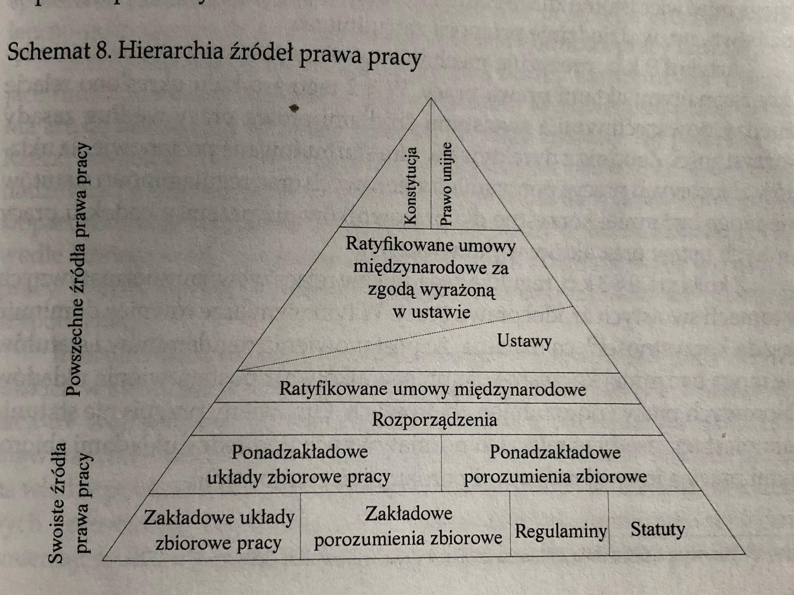

Slide 16
Charakter norm prawa pracy
Jednostronnie bezwzględnie obowiązujące – ustanawiają minimalny poziom uprawnień na rzecz pracowników, nie przewidując ich górnej granicy , która została pozostawiona stronom umowy (indywidualnej bądź zbiorowej) do uzgodnienia.

Slide 17
Zasada uprzywilejowania pracownika
Postanowienia umów o pracę oraz innych aktów, na których podstawie powstaje stosunek pracy, nie mogą być mniej korzystne dla pracownika niż przepisy prawa pracy.
Postanowienia umów i aktów, o których mowa w § 1, mniej korzystne dla pracownika niż przepisy prawa pracy są nieważne; zamiast nich stosuje się odpowiednie przepisy prawa pracy.
(art. 18§1 i §2 k.p.)

Slide 18
Zasada korzystności
(hierarchia źródeł prawa)
Postanowienia układów zbiorowych pracy i porozumień zbiorowych oraz regulaminów i statutów nie mogą być mniej korzystne dla pracowników niż przepisy Kodeksu pracy oraz innych ustaw i aktów wykonawczych.
Postanowienia regulaminów i statutów nie mogą być mniej korzystne dla pracowników niż postanowienia układów zbiorowych pracy i porozumień zbiorowych.
(art. 9 §2 i §3 k. p.)

Slide 19
POJĘCIE STOSUNKU PRACY

Slide 20
Definicja stosunku pracy
Przez nawiązanie stosunku pracy pracownik zobowiązuje się do wykonywania pracy określonego rodzaju na rzecz pracodawcy i pod jego kierownictwem oraz w miejscu i czasie wyznaczonym przez pracodawcę, a pracodawca - do zatrudniania pracownika za wynagrodzeniem
(art. 22 § 1 k.p.)

Slide 21
Stosunek pracy ma charakter zobowiązaniowy
Każda ze stron stosunku pracy jest wobec drugiej zobowiązana i zarazem uprawniona do określonego świadczenia.
Stosunek pracy jest zatem stosunkiem prawnym o charakterze dwustronnie zobowiązującym.

Slide 22
Cechy stosunku pracy
Podporządkowanie pracownika
(kierownictwo pracodawcy)
Oznacza możność wydawania pracownikowi poleceń przez pracodawcę.
Podporządkowanie umowne:
co do rodzaju pracy (stanowiska pracy);
co do miejsca pracy;
co do czasu pracy;
co do sposobu wykonywania pracy.

Slide 23
Pracownik zobowiązany jest do wykonywania tylko takich poleceń, które nie są sprzeczne z:
przepisami prawa lub
umową o pracę (art. 100 k.p.) oraz
zasadami współżycia społecznego (art. 58 § 2 k.c. w zw. z art. 300 k.p.)

Slide 24
Cechy stosunku pracy c.d.
Osobiste świadczenie pracy
Pracownik zobowiązuje się do wykonywania pracy (art. 22 § 1 k. p.).
Nie ma możliwości samodzielnego podstawienia zastępcy.

Slide 25
Cechy stosunku pracy c.d.
Ryzyko pracodawcy
Ryzyko ekonomiczne
Polega na obciążeniu pracodawcy obowiązkiem wypłaty wynagrodzenia i realizacji innych świadczeń wynikających ze stosunku pracy niezależnie od efektów ekonomicznych prowadzonej działalności.
Ryzyko techniczne
Pracodawca jest zobowiązany wypłacać wynagrodzenie za czas nieświadczenia pracy z przyczyn techniczno-organizacyjnych, jeśli pracownik był gotowy do wykonywania pracy.

Slide 26
Ryzyko socjalne
Pracodawca jest zobowiązany wypłacać wynagrodzenie za czas nieświadczenia pracy w razie nieobecności pracownika w pracy z ważnych względów osobistych (np. choroby, opieki nad dzieckiem itd.).
Ryzyko osobowe
Podmiot zatrudniający obciążony jest skutkami niezawinionych i niekiedy także zawinionych przez pracownika działań wyrządzających pracodawcy szkodę.

Slide 27
Cechy stosunku pracy c.d.
Odpłatność
Pracodawca ma obowiązek zatrudniania pracownika za wynagrodzeniem
a
pracownik nie może zrzec się prawa do wynagrodzenia ani przenieść tego prawa na inną
osobę (art. 84 k.p.).

Slide 28
O kwalifikacji prawnej danego stosunku zatrudnienia decyduje zespół przedstawionych cech pracy.
Zatrudnienie w warunkach odpowiadających tym cechom ma charakter pracowniczy bez względu na nazwę zawartej przez strony umowy(art. 22 § 1¹ k.p.)

Slide 29
UMOWA O PRACĘ
Pracownikiem może być wyłącznie osoba fizyczna, która ukończyła 18 lat.
W celu przyuczenia zawodowego lub przy wykonywaniu prac lekkich możliwe jest zatrudnienie młodocianego w wieku 16-18 lat.
Pracownik jest podporządkowany pracodawcy w zakresie miejsca, czasu i sposobu wykonywania pracy.
UMOWA ZLECENIA
Zleceniobiorcą może być zarówno osoba fizyczna jak i osoba prawna.
Zleceniobiorca sam organizuje sobie pracę.
Pracownik zobowiązuje się do starannego działania przy wykonywaniu pracy, a nie do osiągnięcia rezultatu.
Umowa o pracę jest zawsze odpłatna.
Pracownik nie może powierzyć wykonywania swojej pracy innej osobie.
Zleceniobiorca również zobowiązuje się do starannego wykonywania czynności.
Umowa zlecenia może być nieodpłatna.
Przyjmujący zlecenie może powierzyć wykonywanie zlecenia osobie trzeciej.

Slide 30
STRONY STOSUNKU PRACY

Slide 31
PRACOWNIK

Slide 32
Pracownikiem
jest osoba, która została zatrudniona na podstawie umowy o pracę, powołania, wyboru, mianowania lub spółdzielczej umowy o pracę (art. 2 k.p.).
Pracownikiem może być tylko osoba fizyczna!!!

Slide 33
Pracownikami nie są następujące osoby:
wykonujące pracę na podstawie umów typu cywilnoprawnego, np. umowy zlecenia, umowy o dzieło, umowy agencyjnej;
jednoosobowo prowadzące samodzielną działalność gospodarczą (samozatrudnienie);
zatrudnione w tzw. służbach mundurowych, np. funkcjonariusze Policji, Agencji Bezpieczeństwa Wewnętrznego, Służby Więziennej, Straży Granicznej, Państwowej Straży Pożarnej;
wykonujące pracę nakładczą.

Slide 34
Warunki jakie należy spełnić łącznie aby móc ubiegać się o status pracownika:
1) określony wiek (18 lat)
oraz
2) co najmniej ograniczona zdolność do dokonywania czynności prawnych (por. art. 22 § 2 i 3 k.p.).

Slide 35
PRACODAWCA

Slide 36
Pracodawcą jest jednostka organizacyjna, choćby nie posiadała osobowości prawnej, a także osoba fizyczna, jeżeli zatrudniają one pracowników.
(art. 3 k.p.)

Slide 37
Pracodawcą jest każdy podmiot, który zatrudnia pracowników we własnym imieniu.
Bez względu na:
status prawny jednostki zatrudniającej (osoba prawna, jednostka organizacyjna nieposiadająca osobowości prawnej, osoba fizyczna);
jej formę organizacyjną (spółka, fundacja, spółdzielnia, zakład opieki zdrowotnej, szkoła, osoba prywatna itp.);
cel działalności (gospodarczy, niezarobkowy).

Slide 38
Status pracodawcy mają, np.:
przedsiębiorstwa państwowe,
zakłady opieki zdrowotnej,
partie polityczne,
organizacje społeczne,
organizacje pracodawców,
związki zawodowe,
spółki handlowe ,
spółdzielnie,
szkoły wyższe,
stowarzyszenia,
fundacje.

Slide 39
Jednostka nieposiadająca osobowości prawnej może mieć przymiot pracodawcy jeżeli:
przyznano jej zdolność do zatrudniania pracowników we własnym imieniu,
została wyodrębniona organizacyjnie,
została wyodrębniona finansowo.

Slide 40
Zdolność samodzielnego zatrudniania pracowników
musi mieć podstawę w aktach regulujących ustrój osoby prawnej (np. statucie spółki)
albo
w aktach jej organów kreujących strukturę organizacyjną (np. w uchwałach zarządu spółki).

Slide 41
Wyodrębnienie organizacyjno-finansowe jednostki organizacyjnej nieposiadającej osobowości prawnej oznacza:
formalne wydzielenie jej ze struktur jednostki organizacyjnej posiadającej osobowość prawną
oraz
odrębny status finansowy (np. własne konta bankowe).

Slide 42
Pracodawcą może być również osoba fizyczna zatrudniająca pracowników, która:
prowadzi działalność gospodarczą
albo
zatrudnia pracowników we własnym imieniu dla realizacji własnych potrzeb.

Slide 43
Reprezentacja jednostki organizacyjnej w sprawach ze stosunku pracy
za pracodawcę czynności takich dokonuje osoba lub organ zarządzający tą jednostką
albo
inna wyznaczona osoba.

Slide 44
Działanie osoby lub organu zarządzającego lub innej wyznaczonej osoby w sprawach z zakresu prawa pracy może nastąpić na podstawie:
aktu, na mocy którego został utworzony dany podmiot (np. statut),
lub
aktu wewnętrznego określającego strukturę organizacyjną jednostki (np. regulamin organizacyjny, regulamin pracy),
lub
przepisu prawa określającego, kto w imieniu jednostki organizacyjnej dokonuje czynności z zakresu prawa pracy,
lub
może być następstwem udzielenia danej osobie pełnomocnictwa.

Slide 45
W przypadku, gdy pracodawcą jest osoba fizyczna, czynności z zakresu prawa pracy dokonuje ona osobiście albo przez organ zarządzający zakładem lub przez inną wyznaczoną do tego osobę ( w szczególności na podstawie pełnomocnictwa do działania w tym zakresie innej osobie)
Za pracodawcę niemającego zdolności do czynności prawnych działają rodzice lub opiekun, za pracodawcę mającego ograniczoną zdolność do czynności prawnych - rodzice lub kurator.

Slide 46
Czynności z zakresu prawa pracy
oświadczenia woli pracodawcy kształtujące treść łączącego strony stosunku pracy (np. zawarcie umowy o pracę, wypowiedzenie umowy, wypowiedzenie warunków pracy i płacy),
a także
inne działania wywołujące określone przepisami skutki prawne (np. wydanie świadectwa pracy, udzielenie urlopu wypoczynkowego lub okolicznościowego, udzielenie kary porządkowej, itp.),
czynności z zakresu zbiorowego prawa pracy, np. zawarcie układu zbiorowego pracy czy też reprezentowanie pracodawcy w sporze zbiorowym.

